Slide 1

Lasten- ja nuorisopsykiatrioiden omavalvonnan vuosiraportti 2025
Raportoitava ajanjakso​
1.1.-31.12.2025

Slide 2
Palveluyksikön omavalvonnan vuosiraportti 2024 2024
Palveluyksikkö:
Lasten- ja nuortenpsykiatriat
Raportoitava ajanjakso:
1.1.-31.12.2025
Lyhenteet: NPS (Net Promoter Score); Suositteluindeksi (asiakkaat ja henkilöstö) NSS: (Net Safety Score) Henkilöstön turvallisuusindeksi (henkilöstön kokemus organisaation turvallisuudesta) Haipro: Haitta- ja vaaratapatumien ilmoitusjärjestelmä Spro: Epäkohdan tai tai epäkohdan uhan ilmoitusjärjestelmä sosiaalihuollon toteuttamisessa PosiPro: Onnistumisten ilmoittamiseen tarkoitettu osio QWL: QWL-kysely on henkilöstökysely, joka tuottaa viidentoista kohdennetun ja validoidun kysymysten avulla työelämän laadun indeksin, eli QWL-indeksin.

Slide 3
Palvelujen saatavuus ja jatkuvuus
Hoitoon/palveluun pääsy, jonot/ odotusaika vs. tavoiteaika Hoitotakuu toteutuu, käytännössä kiireettömään hoitoon pääsee 1-2 kk:n sisällä, päivystyksellinen arvio toteutuu nuorisopsykiatrialla samana päivänä, lastenpsykiatrialla viikko-osastona päivystykselliset arviot tekee lastentautien päivystäjä Lakisääteinen hoitoon/palveluun pääsy Hoitotakuu toteutuu sekä lasten- että nuorisopsykiatrialla | Toiminnan keskeiset tunnusluvut/suoritteet Saapuneet lähetteet ja niistä lähetteiden lukumäärä, joiden käsittelyaika yli 21 vrk: Lastenpsykiatria: 115, (+ 22,3 %) 0 Nuorisopsykiatria 195 (-14,1 %, 0 Poliklinikkakäynnit: Lastenpsykiatria: 2856 (+ 24,1 %) Nuorisopsykiatria 6288 (+34,8 %) Jatkuvuus Tavoitteena on, että hoitosuhteet ovat pitkäaikaisia ja hoitava lääkäri ei vaihdu. Nuorisopsykiatrialla on jonoa yksilöterapeuttiseen keskusteluun pääsyyn. | Korjaavat toimenpiteet Hoitoon pääsyn prosessi on kunnossa, yksilökäynteihin pääsyä seurataan ja pyritään, että jono on mahd. lyhyt.

Slide 4
Osallisuus ja yhdenvertaisuus
Asiakkaiden ja läheisten osallisuuden tukeminen palveluiden suunnittelussa, toteutuksessa ja arvioinnissa Lasten- ja nuortenpsykiatrioilla huomioidaan aina asiakkaan lisäksi perhe/vanhemmat. He voivat osallistua hoidon suunnitteluun, toteutukseen ja arviointiin. Alaikäiset asiakkaat iänmukaisesti. | Yhteistyö palvelujen kehittämisessä ja arvioinnissa asiakkaiden/järjestöjen/ yhteistyökumppaneiden kanssa Potilaan/asiakkaan hoidossa huomioidaan kaikki verkostot, jotka on henkilön elämässä mukana (varhaiskasvatus, koulu, oppilaitokset, lastensuojelu, perustason palvelut jne.)
Osallisuusohjelman tavoitteiden huomioiminen ja toteutuminen toiminnassa Osallisuus on sisään rakennettu psykiatrisissa palveluissa | Yhdenvertaisuuden toteutumiseen liittyvät havainnot Hoidon porrastuksen mukaisesti kaikki hoitoa tarvitsevat asiakkaat pääsevät hoitoon

Slide 5
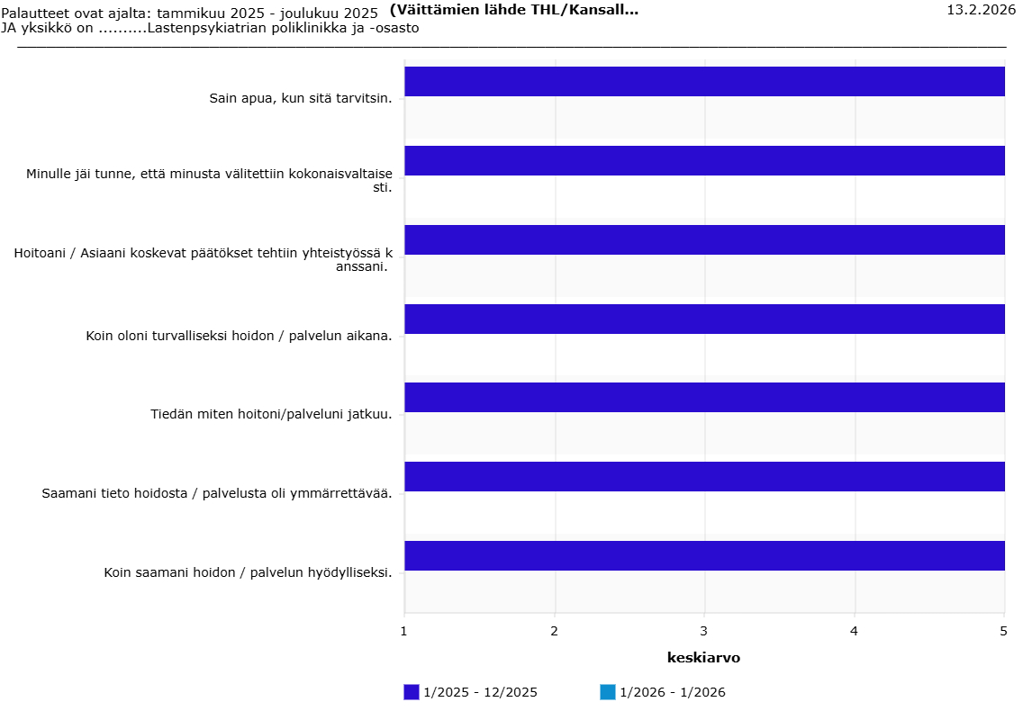
Asiakaskokemus 1)
Asiakastyytyväisyyskyselyn tulokset
Lastenpsykiatria: palautteiden määrä 1 kpl (0 v.2024). Nuorisopsykiatria: palautteiden määrä 2025 0 kpl (v. 2024 6 kpl) Nuorisopsykiatrialla palautteita liian vähän, joten vertailua ei voi tehdä.

Slide 6
Asiakkaiden raportoima turvallisuustieto
Asiakkaiden tekemät vaaratapahtuma- ja turvallisuushavaintoilmoitukset (HaiPro)% osuus, kaikista ilmoituksista Ei asiakkaiden tekemiä ilmoituksia | Palautteiden perusteella toteutetut kehittämistoimenpiteet: Ei kehittämistoimenpiteitä
Yhteydenotot potilas- ja sosiaaliasiavastaavaan, määrä Ei tiedossa v:n 2025 tarkkaa yhteydenottojen määrää, 1 tiedossa lastenpsykiatrialla.
Kantelut ja muistutukset, määrä Lastenpsykiatrialla 0 Nuorisopsykiatrialla 0

Slide 7
Henkilöstön raportoima turvallisuustieto (1)
Epäkohta- ja vaaratapahtumailmoitukset Haipro/Spro -järjestelmästä Määrä Laspsy: 21 Nuopsy: 12 Käsittelyaika Laspsy: 1 vko Nuopsy: 1 vko Vakavien vaaratapahtumien % osuus kaikista vaaratapahtumailmoituksista Laspsy: 0 % Nuopsy: 0 % | Tapahtumien luonne ”Tapahtui asiakkaalle/potilaalle” epäkohta- ja vaaratapahtumailmoitusten %-osuus kaikista asiakkaisiin/potilaisiin kohdistuneista ilmoituksista. Laspsy: 71,4 % Nuopsy:50,0 % Tapahtumatyyppi Kolme yleisintä Laspsy: 1. Tapaturma onnettomuus, 6 kpl, 28,6 % 2. Muu, 4 kpl, 19 % 3. Lääke- ja nestehoitoon liittyvä, 3 kpl, 14,3 % Nuopsy: Lääke- ja nestehoitoon liittyvä, 7 kpl, 43,8 % Muu, 3 kpl, 18,3 % 3. Tapaturma, onnettomuus, 1 kpl, 6,2 % | Korjaavat toimenpiteet Kehittämistoimenpiteiden % osuus kaikista ilmoituksista Laspsy: 0 % Nuopsy: 0 % Kehittämistoimenpiteet Ei kehittämistoimenpiteitä

Slide 8
Henkilöstö 1)
Henkilöstömäärä Henkilöstö: Lastenpsykiatria: 15 Nuorisopsykiatria: 23 Vakinaiset: Lastenpsykiatria: 15 Nuorisopsykiatria: 22 Avoimet /täyttämättömät vakanssit: Lastenpsykiatria: 2 lääkärin virkaa Nuorisopsykiatrialla: 1 lääkärin virka | Henkilöstömitoitus/ henkilöstön riittävyys Lakisääteisen mitoituksen toteutuminen Lakisääteisesti ei ole mitoitusta määritelty | Työturvallisuus ilmoituksia Haipro-järjestelmän kautta Ilmoitusten määrä ja luonne Laspsy: 25. Läheltä piti 4, työtapaturma 20, Muu turvallisuushavainto/ kehittämisehdotus 1. Nuopsy: 5. Läheltä piti 1, työtapaturma 2. Tyyppi (yleisimmät) Laspsy: väkivalta/uhka 17 liukastuminen/kaatuminen 4 Nuopsy: Väkivalta/uhka 3, liukastaminen/kaatuminen 1, muu1.
Henkilöstön turvallisuusindeksi (NSS) /tavoite Minulla olisi turvallinen olo, jos olisin yksikössäni asiakkaana tai potilaana, asteikko 1-5. Laspsy: 4,8 Nuopsy: 4,41 Turvallisuusindeksi välillä -100-100 Laspsy: 83.3 Nuopsy: 84.7 | Sairauspoissaolot Laspsy: 292 vrk = 19,5/tt Nuopsy: 169 vrk = 7,3/tt | Henkilöstön rokotekattavuus Otetut influenssarokotteet suhteessa tavoitteeseen (100% henkilöstöstä) Lastenpsykiatria 52 % (ei pidä paikkaansa, koska useat työntekijät ottaneet influenssarokotuksen pth:sta) Nuorisopsykiatria yli 90 %

Slide 9
Henkilöstö 2)
QWL-indeksi ja vastaus % Laspsy: 69,8, 81,3 % Nuopsy: 68,8, 78,3 % | NPS (suositeltavuusindeksi) asteikko 1-10, suositteluindeksi välillä –100-100 Laspsy: 9,00 Nuopsy: 7,65 | Työhyvinvointia ja osaamisen kehittämistä edistävät toimenpiteet: QWL-kyselyn perusteella on tehty vuodeksi 2026 työhyvinvointisuunnitelmat sekä lasten- että nuortenpsykiatrioille. Nuorisopsykiatrian osastolla toteutettiin työyhteisövalmennus.
Onnistumiset PosiPro -ilmoitusten määrä Laspsy: 1 Nuopsy: 0 | Täydennyskoulutuspäivät (pv/tt) Laspsy: 73 pv = 5,6 pv/tt Nuopsy: 125 pv = 5,7 pv/tt

Slide 10
Omavalvonnan toteutumisen seuranta ja arviointi
Omavalvontasuunnitelmassa kuvatun toiminnan toteutumisen havainnot ja kehittämistoimenpiteet:
Lasten ja nuortenpsykiatrioiden ensimmäinen omavalvontasuunnitelma valmistui loppuvuodesta 2024 ja otettiin käyttöön 1.1.2025. Nyt tämän vuoden kevään aikana omavalvontasuunnitelma tarkistetaan ja sitä kehitetään toimintaa paremmin kuvaamiseksi.

Slide 11
Sopimusohjaus, seuranta ja valvonta
Toteutuneet valvontakäynnit: Ei toteutuneita valvontakäyntejä Sisäiset arvioinnit: Lääkehoidon sisäinen arviointi kevät 2025 Laatukäsikirjan mukainen sisäinen arviointi 10/2025 | Valvontaviranomaisen ohjaus ja neuvonta: - | Suunnitellut/toteutuneet kehittämistoimenpiteet -

Slide 12


